Slide 1
Снежная СКАЗКА
3 «В» КЛАСС
МАОУ СОШ № 3»
п. Двуреченск

Slide 2
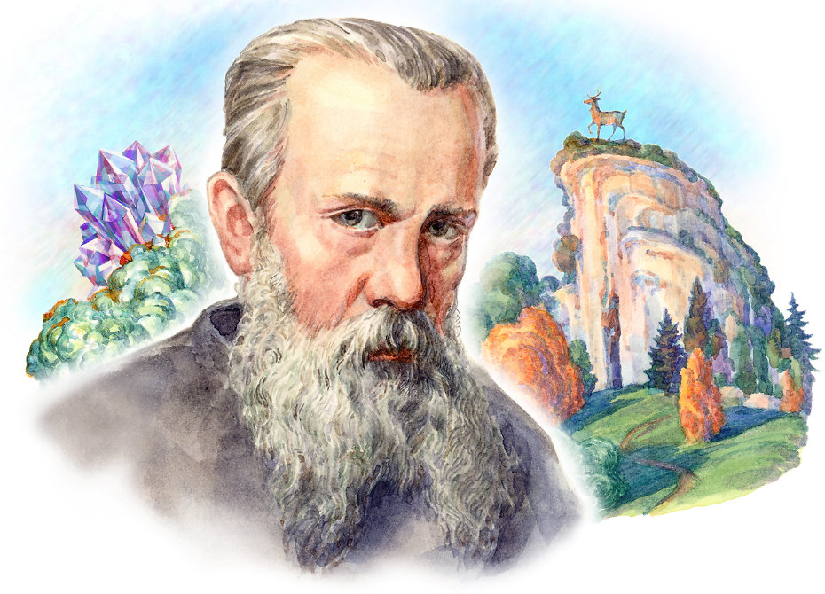
В Свердловской области 2019 год объявлен Годом Павла Петровича Бажова

Slide 3
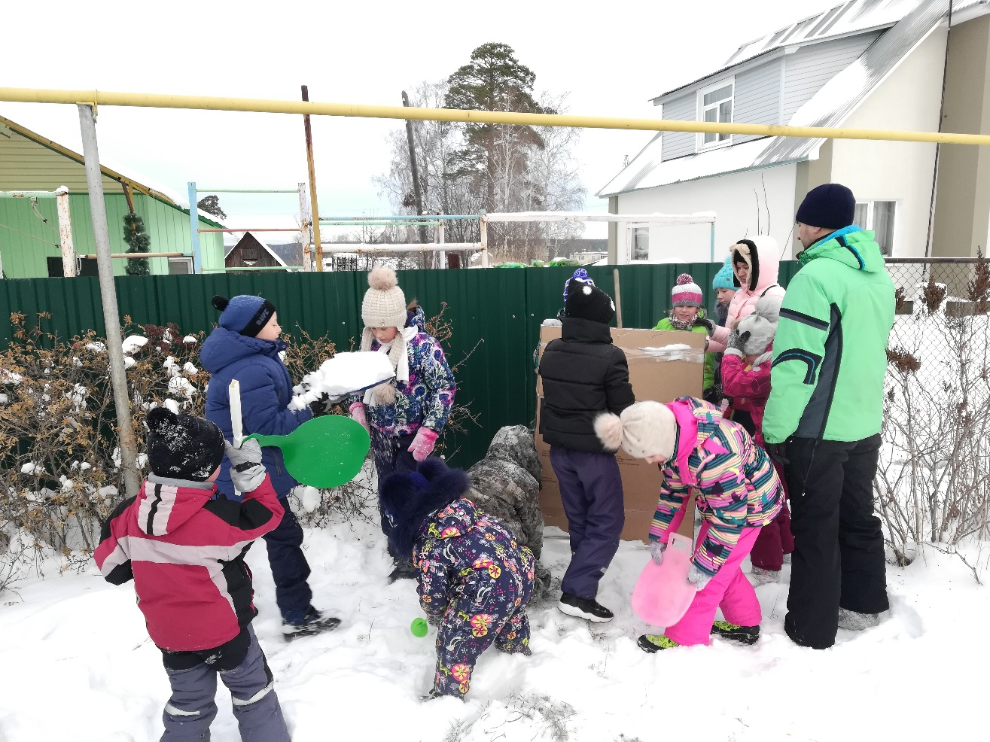
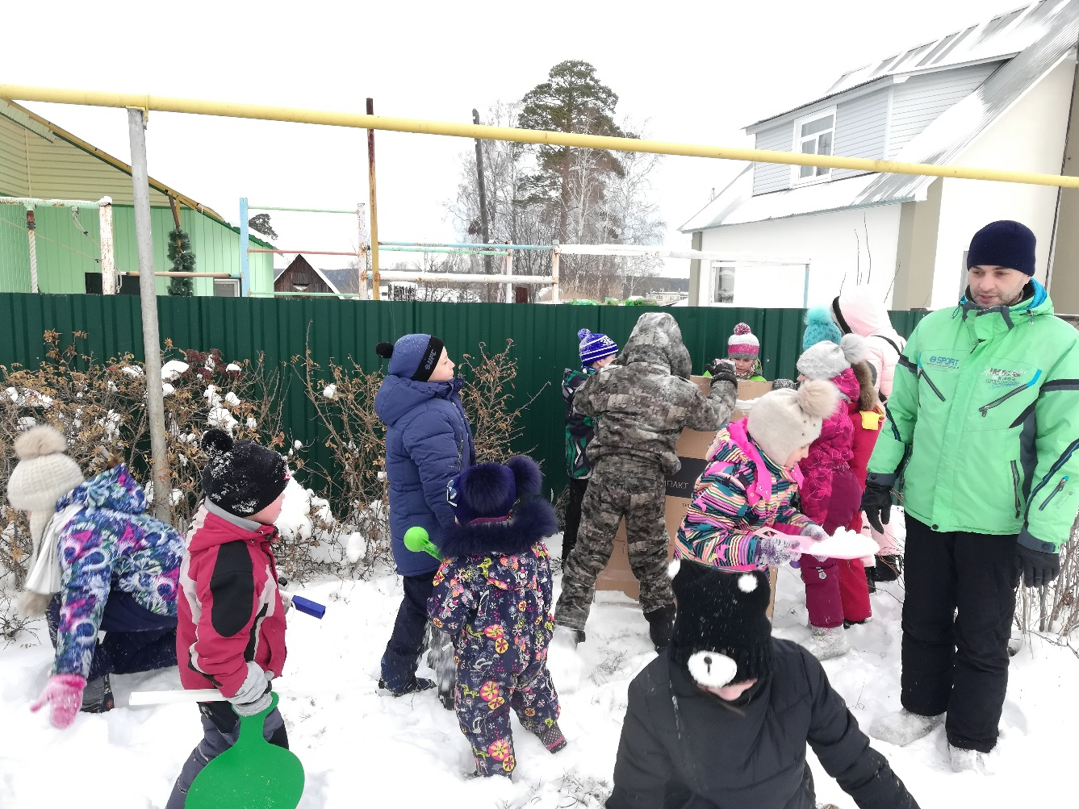
Этап 1 - подготовка

Slide 4
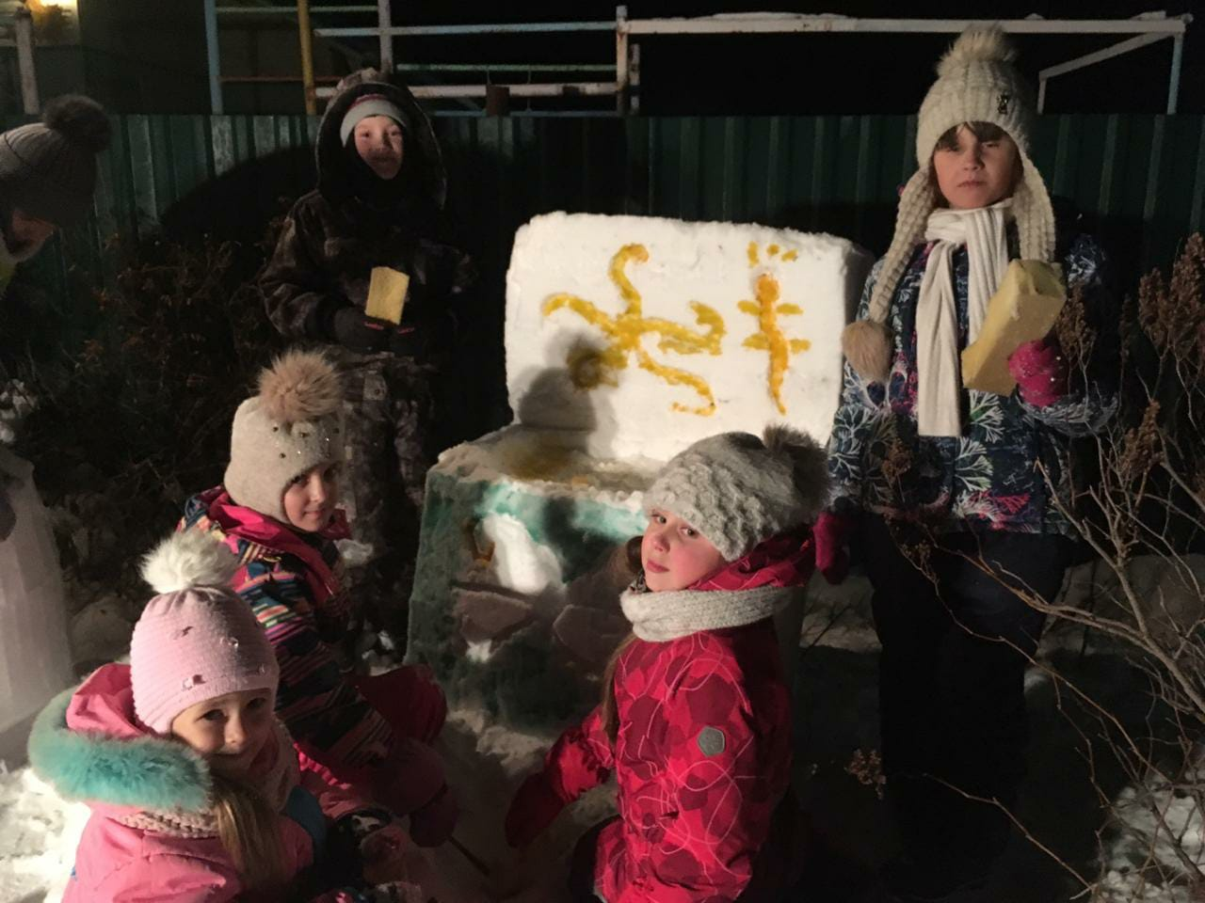
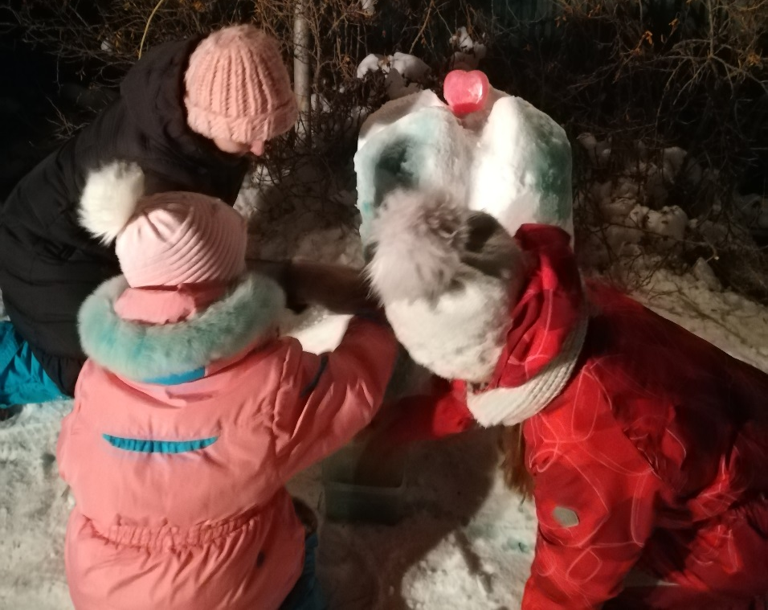
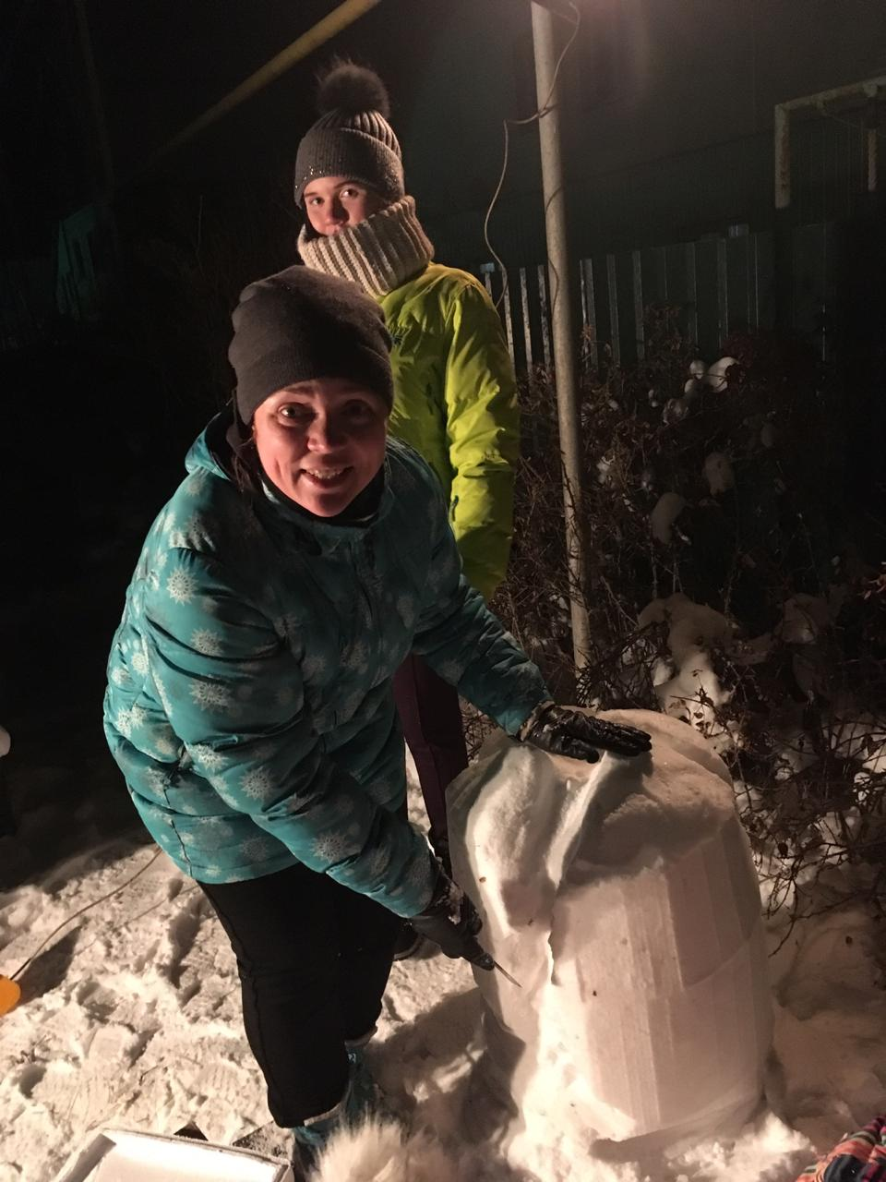
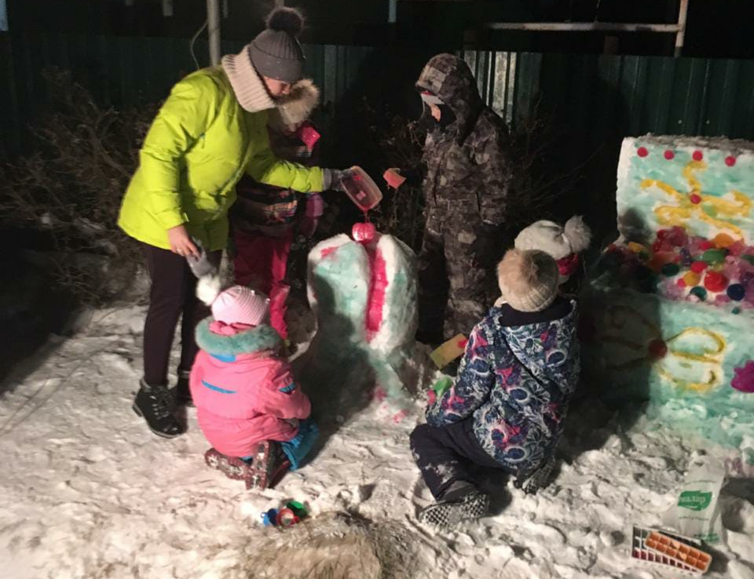
Этап 2 - осуществление

Slide 5
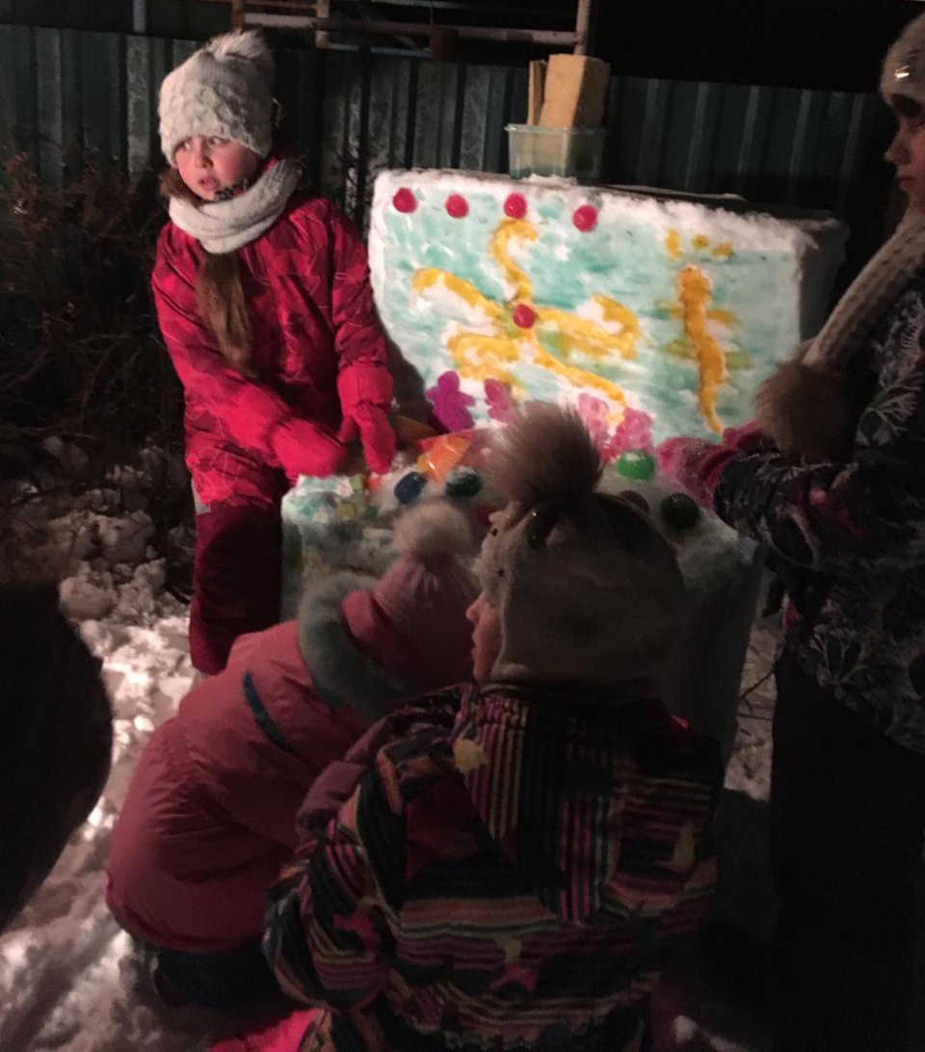
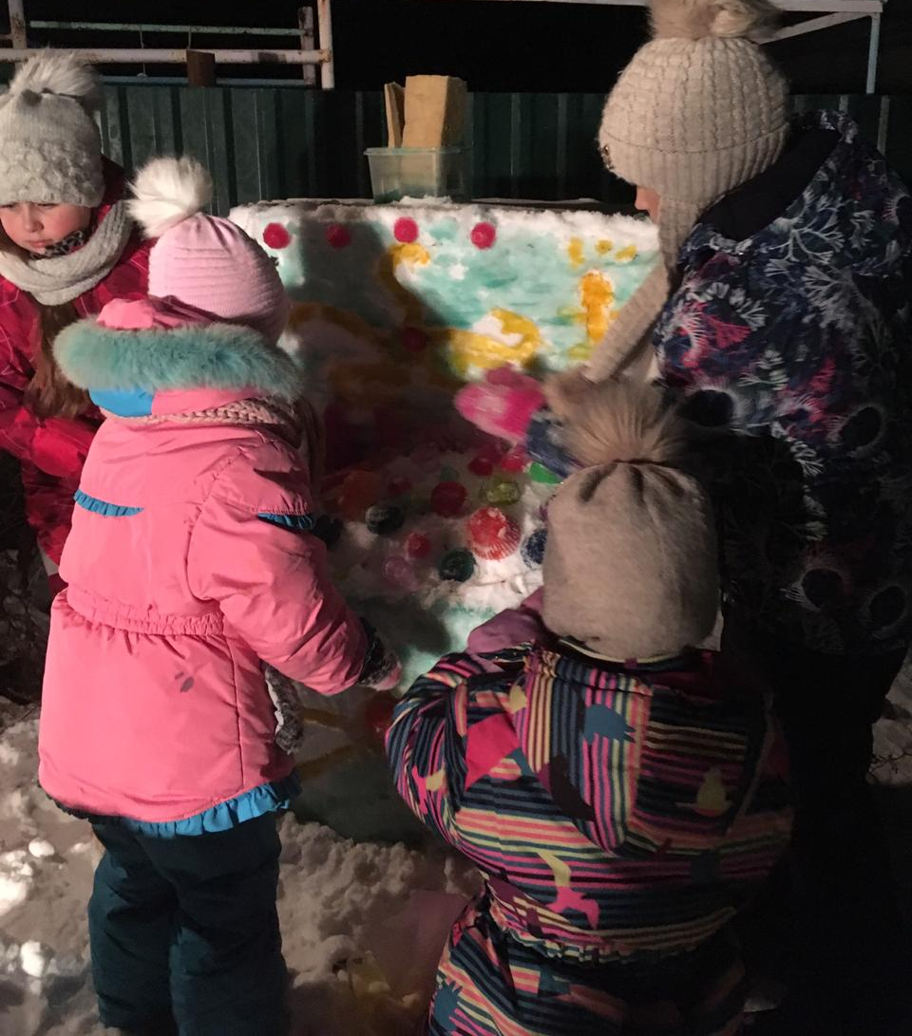
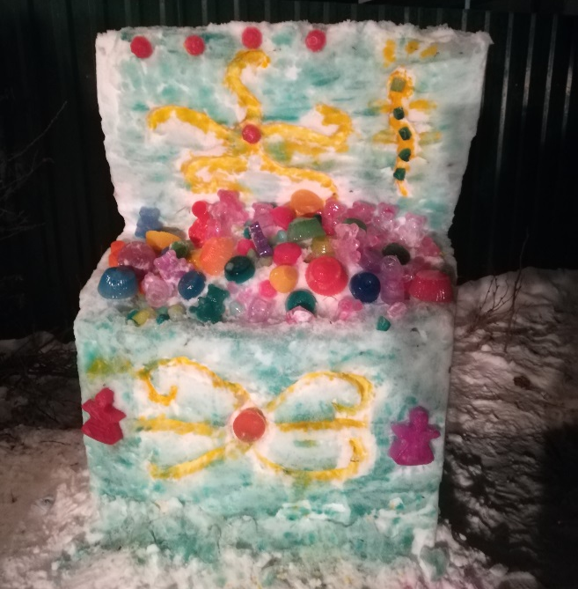
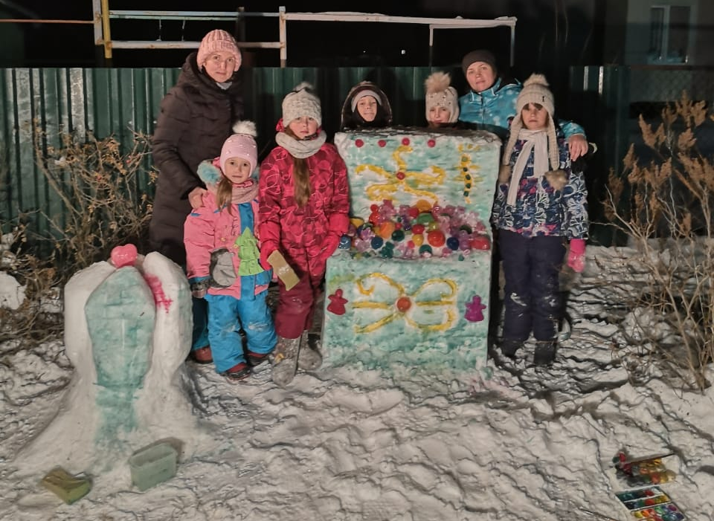
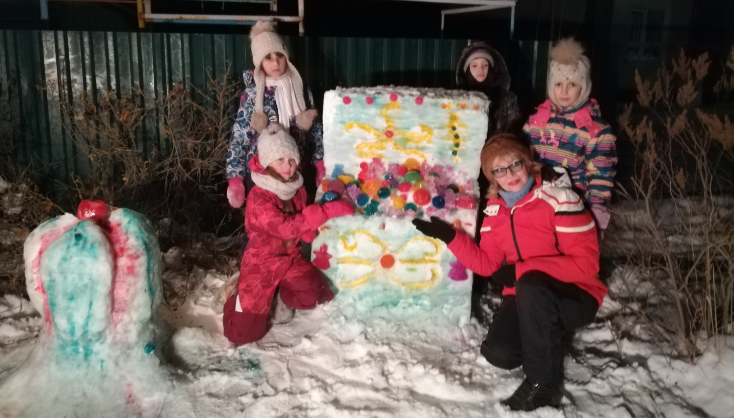
Этап 2 - осуществление

Slide 6
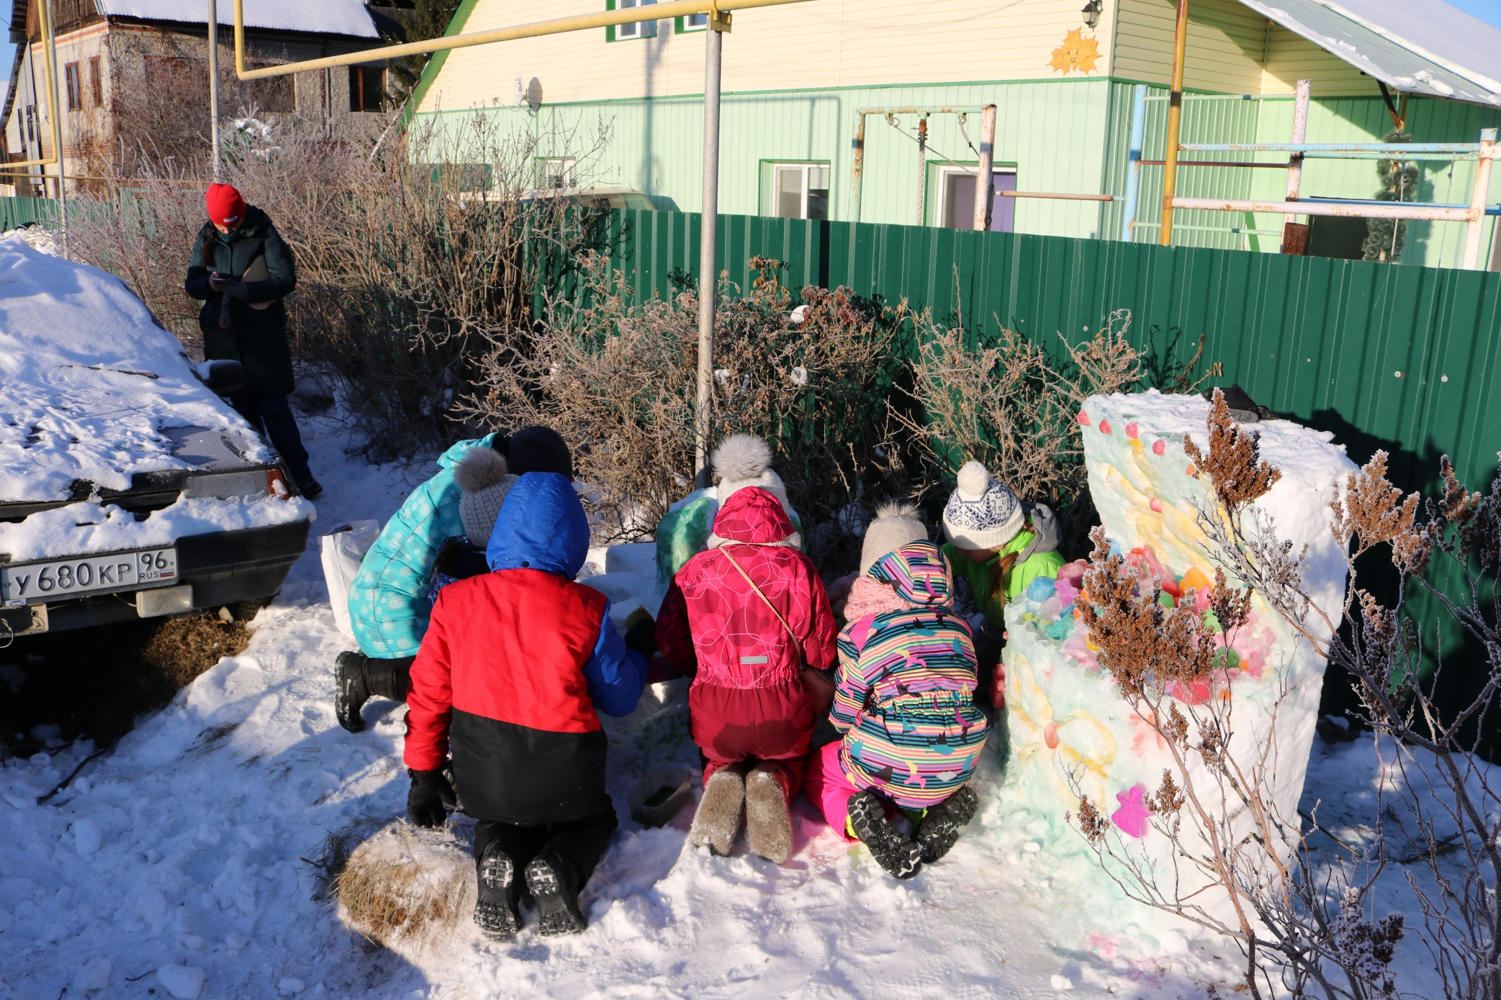
Этап 2 - осуществление

Slide 7
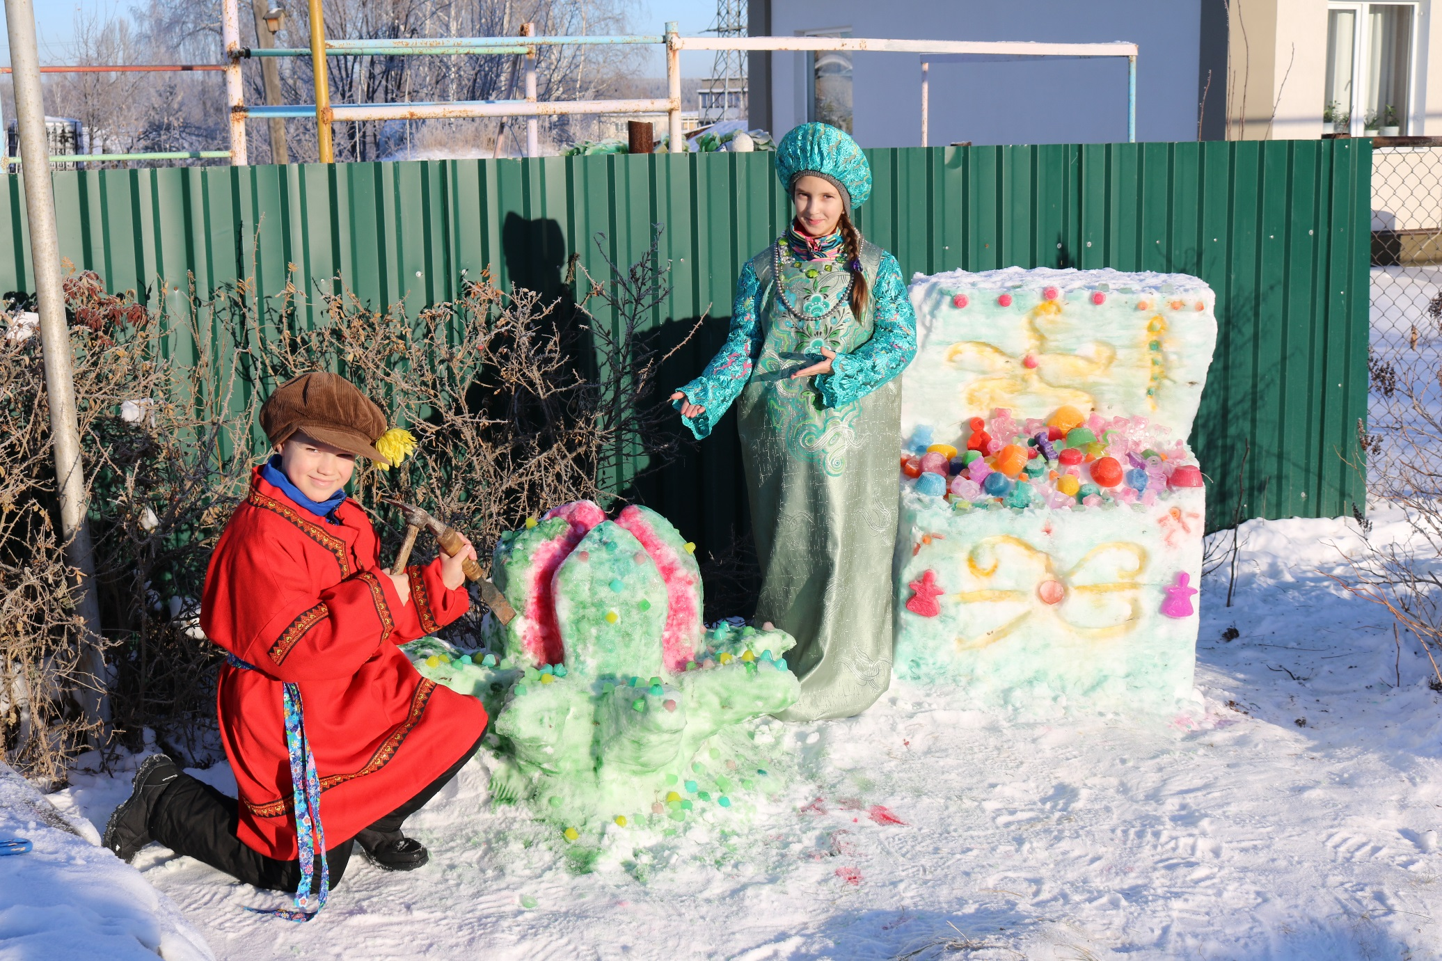
Этап 3 -Воплощение

Slide 8
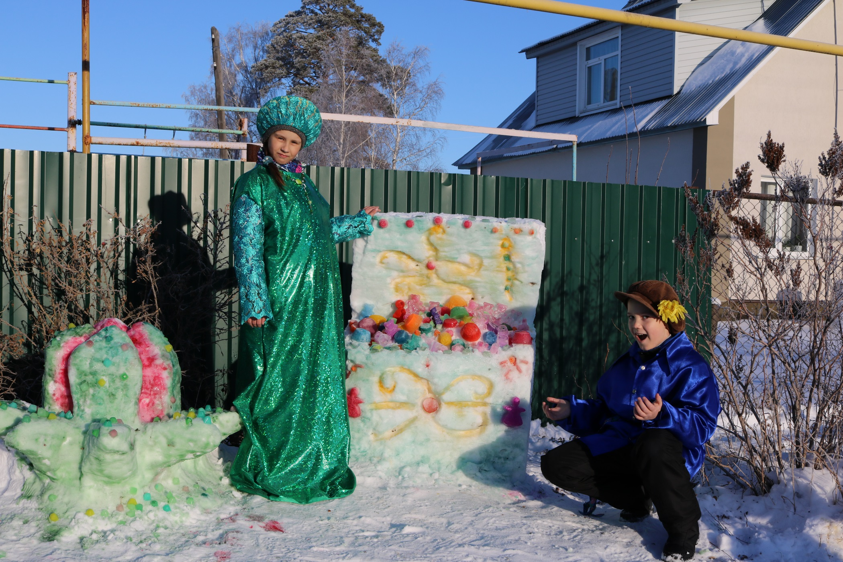
Этап 3 -Воплощение

Slide 9
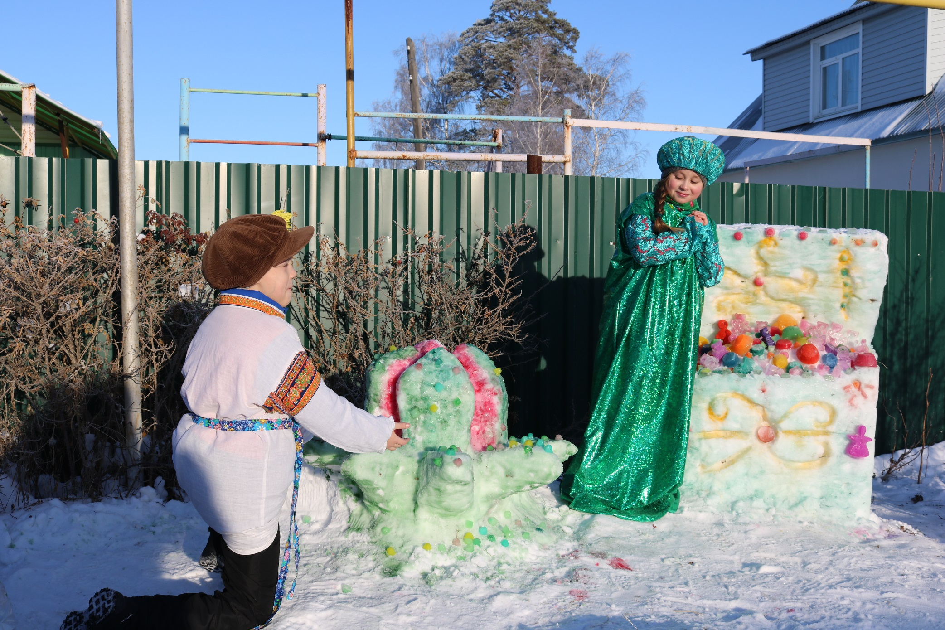
Этап 3 -Воплощение

Slide 10
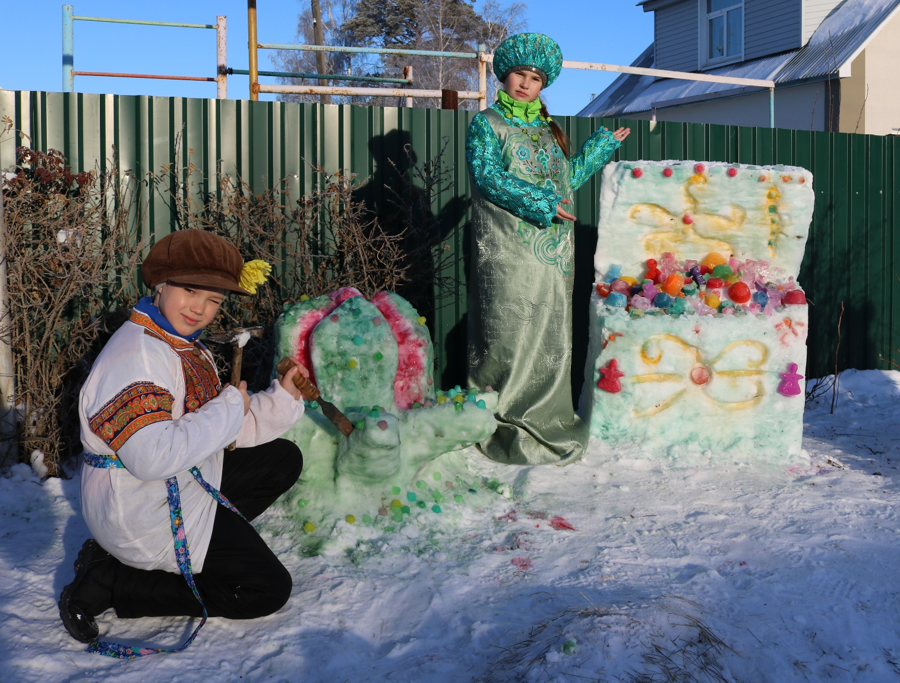
Этап 3 -Воплощение

Slide 11
Участники:
Семья Пановых;
Семья Банных;
Семья Толмачевых;
Семья Бондаревых;
Семья одинцовых;
Костарева виктория;
Кононов Арсений;
Зехова Злата;
Пупышева ирина;
Банных роман.
Руководитель : Ускова Ольга Александровна

